Slide 1
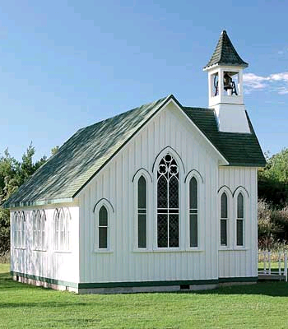
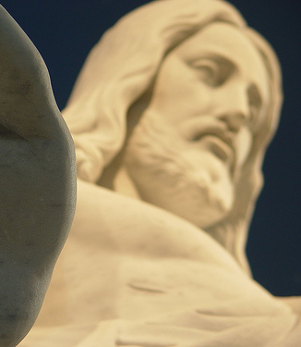
Christus’ verhoging
dr. Raymond R. Hausoul

Slide 2
Apostolicum
Ik geloof in God de Vader, de Almachtige, Schepper van hemel en aarde. En in Jezus Christus, zijn eniggeboren Zoon, onze Heer; die ontvangen is van de heilige Geest, geboren uit de maagd Maria; die geleden heeft onder Pontius Pilatus, is gekruisigd, gestorven en begraven, neergedaald bij de doden; op de derde dag opgestaan uit de doden; opgevaren naar de hemel, en zit aan de rechterhand van God, de almachtige Vader; van daar zal Hij komen om te oordelen de levenden en de doden. Ik geloof in de heilige Geest. Ik geloof een heilige, algemene, christelijke kerk, de gemeenschap van de heiligen; vergeving van de zonden; opstanding van het lichaam in een eeuwig leven. Amen.

Slide 3
Want ook Christus heeft eenmaal voor zonden geleden, de Rechtvaardige voor de onrechtvaardige, opdat wij tot God zouden worden gebracht. Hij die wel lichamelijk gedood werd, maar door de Geest levend gemaakt werd. In deze is Hij ook heengegaan en heeft Hij verkondigd aan de geesten in gevangenschap.
Die eens ongehoorzaam waren toen de lankmoedigheid van God bleef afwachten, in de dagen van Noach terwijl de ark gereedgemaakt werd, waarin weinigen, dat zijn acht zielen, door het water werden gered.
Als tegenbeeld redt de doop jullie nu, niet door een aflegging van de lichamelijke vuilheid, maar de vraag van een goed geweten voor God, door de opstanding van Jezus Christus. Die aan de rechterzijde van God in de hemel is heengegaan, terwijl de engelen, autoriteiten en machten aan hem onderworpen zijn.
– 1 Petrus 3:18-22

Slide 4
De verhogingen van Christus
Kruis
Hemelvaart
Opstanding

